Slide 1
Discrimination en situation de recrutement et taille de l’organisation, pour un usage raisonné des représentations sociales en communication organisationnelle.
D. Pélissier, IDETCOM, Université Toulouse Capitole
Notes:
© Copyright Showeet.com – Creative & Free PowerPoint Templates

Slide 2
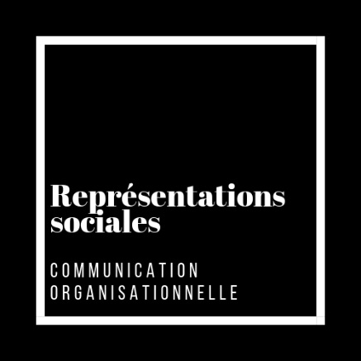
Discrimination en situation de recrutement et taille de l’organisation
0
Orientations
Recrutement et discrimination
La taille comme élément de choix d’une organisation
Comment de jeunes diplômé.es s’approprient la communication de recrutement ?
Usage raisonné du cadre théorique des représentations sociales
Choix
Positionnement
Taille
Nuances
Colloque Darkside, Le “côté obscur” de la communication des organisations, Bordeaux, Mars 2019

Slide 3
Discrimination en situation de recrutement et taille de l’organisation
Choix
Positionnement
Taille
Nuances
Le choix des représentations sociales dans une problématique de communication organisationnelle
1
Représentations sociales et autres représentations :
_ individuelles,
_ collectives,
_ imaginaire.
Colloque Darkside, Le “côté obscur” de la communication des organisations, Bordeaux, Mars 2019

Slide 4
Représentations sociales : « un ensemble de descriptions et d'explications plus ou moins reliées entre elles, de la personnalité, la maladie, les sentiments ou des phénomènes naturels »
-- Moscovici, 1995, p. 104 --
Colloque Darkside, Le “côté obscur” de la communication des organisations, Bordeaux, Mars 2019
Notes:
© Copyright Showeet.com – Creative & Free PowerPoint Templates

Slide 5
Représentations sociales : « une RS peut se décrire comme un ensemble d'éléments (information, opinions, croyances...) entre lesquels les individus établissent des relations. Dans cette perspective, les RS sont des structures cognitives. Et parce qu'elles sont sociales, ce sont des structures cognitives partagées »
-- Moliner et Guillemi, 2015, p. 17--
Colloque Darkside, Le “côté obscur” de la communication des organisations, Bordeaux, Mars 2019
Notes:
© Copyright Showeet.com – Creative & Free PowerPoint Templates

Slide 6
Discrimination en situation de recrutement et taille de l’organisation
Choix
Positionnement
Taille
Nuances
Le choix des représentations sociales dans une problématique de communication organisationnelle
1
Représentations sociales et communication organisationnelle :
N. D’Almeida et Y. Andonova 2006
A. Bouzon 1993
D. Parent 1993
M.-P. Fourquet-Courbet et D. Courbet 2005, 2006
P. Moliner 2008
S. Béguinet 2013
G. Baudry 2016
D. Parent (1993)
Pérennité et variété
Colloque Darkside, Le “côté obscur” de la communication des organisations, Bordeaux, Mars 2019

Slide 7
Discrimination en situation de recrutement et taille de l’organisation
Choix
Positionnement
Taille
Nuances
Le choix des représentations sociales dans une problématique de communication organisationnelle
1
Choix des représentations sociales car adaptation à la problématique de recherche
Recrutement et objets sociaux : travail et entreprise, notamment.
Existence de groupes sociaux de jeunes diplômé.es
D. Parent (1993)
Colloque Darkside, Le “côté obscur” de la communication des organisations, Bordeaux, Mars 2019

Slide 8
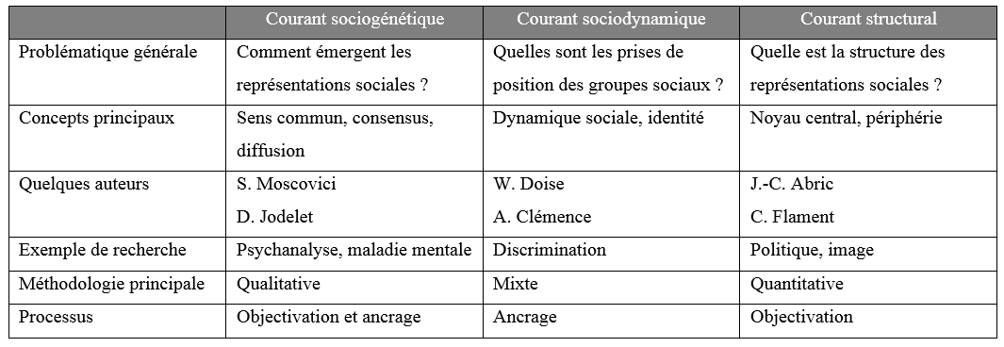
Discrimination en situation de recrutement et taille de l’organisation
Choix
Positionnement
Taille
Nuances
Représentations sociales, la nécessité d’un positionnement scientifique dans un courant de recherche protéiforme
2
2.1
Les courants de recherche des représentations sociales, le choix sociogénétique
Plusieurs courants de recherche : le modèle sociodynamique, le courant sociogénétique et l’approche structurale
Colloque Darkside, Le “côté obscur” de la communication des organisations, Bordeaux, Mars 2019

Slide 9
Discrimination en situation de recrutement et taille de l’organisation
Choix
Positionnement
Taille
Nuances
Représentations sociales, la nécessité d’un positionnement scientifique dans un courant de recherche protéiforme
2
2.1
Les courants de recherche des représentations sociales, le choix sociogénétique
Choix du courant sociogénétique :
- représentations sociales en construction,
- importance de la communication,
- approches qualitatives.
Colloque Darkside, Le “côté obscur” de la communication des organisations, Bordeaux, Mars 2019

Slide 10
Discrimination en situation de recrutement et taille de l’organisation
Choix
Positionnement
Taille
Nuances
Représentations sociales, la nécessité d’un positionnement scientifique dans un courant de recherche protéiforme
2
2.2
Une méthode de recherche qualitative, non directive et réflexive
Approche qualitative :
Focus groups et autoconfrontation
88 jeunes diplômé.es, bac+5, école ingénieur et IAE
Colloque Darkside, Le “côté obscur” de la communication des organisations, Bordeaux, Mars 2019

Slide 11
Discrimination en situation de recrutement et taille de l’organisation
Choix
Positionnement
Taille
Nuances
Représentations sociales, la nécessité d’un positionnement scientifique dans un courant de recherche protéiforme
2
2.2
Une méthode de recherche qualitative, non directive et réflexive
Approche non directive :
Rester ouvert aux représentations sociales
Influence du dispositif de recherche sur les représentations sociales
Colloque Darkside, Le “côté obscur” de la communication des organisations, Bordeaux, Mars 2019

Slide 12
Discrimination en situation de recrutement et taille de l’organisation
Choix
Positionnement
Taille
Nuances
Représentations sociales, la nécessité d’un positionnement scientifique dans un courant de recherche protéiforme
2
2.2
Une méthode de recherche qualitative, non directive et réflexive
Approche réflexive :
Prise en compte des représentations du chercheur
Introspection
Traitement croisé thématique et lexicométrique
Colloque Darkside, Le “côté obscur” de la communication des organisations, Bordeaux, Mars 2019

Slide 13
Discrimination en situation de recrutement et taille de l’organisation
Choix
Positionnement
Taille
Nuances
Les dimensions paradoxales de la taille de l’organisation au filtre des représentations sociales
3
3.1
Paradoxe de la marque employeur
Marque employeur : « une promesse d’emploi unique à destination des employés actuels et potentiels […]. Elle permet de créer une identité et une image distinctive de l’organisation en tant qu’employeur »
(Viot et Benraiss-Noailles, 2014, p. 62).
Marque employeur et différenciation
Appropriation et catégorisation
Colloque Darkside, Le “côté obscur” de la communication des organisations, Bordeaux, Mars 2019

Slide 14
Discrimination en situation de recrutement et taille de l’organisation
Choix
Positionnement
Taille
Nuances
Les dimensions paradoxales de la taille de l’organisation au filtre des représentations sociales
3
3.2
La taille comme construit
Taille comme statistique
Ou taille comme caractéristiques associées
Colloque Darkside, Le “côté obscur” de la communication des organisations, Bordeaux, Mars 2019

Slide 15
Discrimination en situation de recrutement et taille de l’organisation
Choix
Positionnement
Taille
Nuances
Les dimensions paradoxales de la taille de l’organisation au filtre des représentations sociales
3
3.3
La discrimination par la taille
Définition juridique de la discrimination et valeurs
Sens de la discrimination : la différence de taille…
Colloque Darkside, Le “côté obscur” de la communication des organisations, Bordeaux, Mars 2019

Slide 16
Discrimination en situation de recrutement et taille de l’organisation
Choix
Positionnement
Taille
Nuances
Quelques nuances analytiques des représentations sociales
4
Actualité du cadre théorique des représentations sociales
Fausses évidences des représentations sociales
Colloque Darkside, Le “côté obscur” de la communication des organisations, Bordeaux, Mars 2019

Slide 17
Discrimination en situation de recrutement et taille de l’organisation
Choix
Positionnement
Taille
Nuances
Quelques nuances analytiques des représentations sociales
4
Représentations partagées et/ou sociales
Questionnement épistémologique
Colloque Darkside, Le “côté obscur” de la communication des organisations, Bordeaux, Mars 2019

Slide 18
Merci aux organisateurs du colloque
Contact :
daniel2.pelissier@ut-capitole.fr
Notes:
© Copyright Showeet.com – Creative & Free PowerPoint Templates

